Slide 1


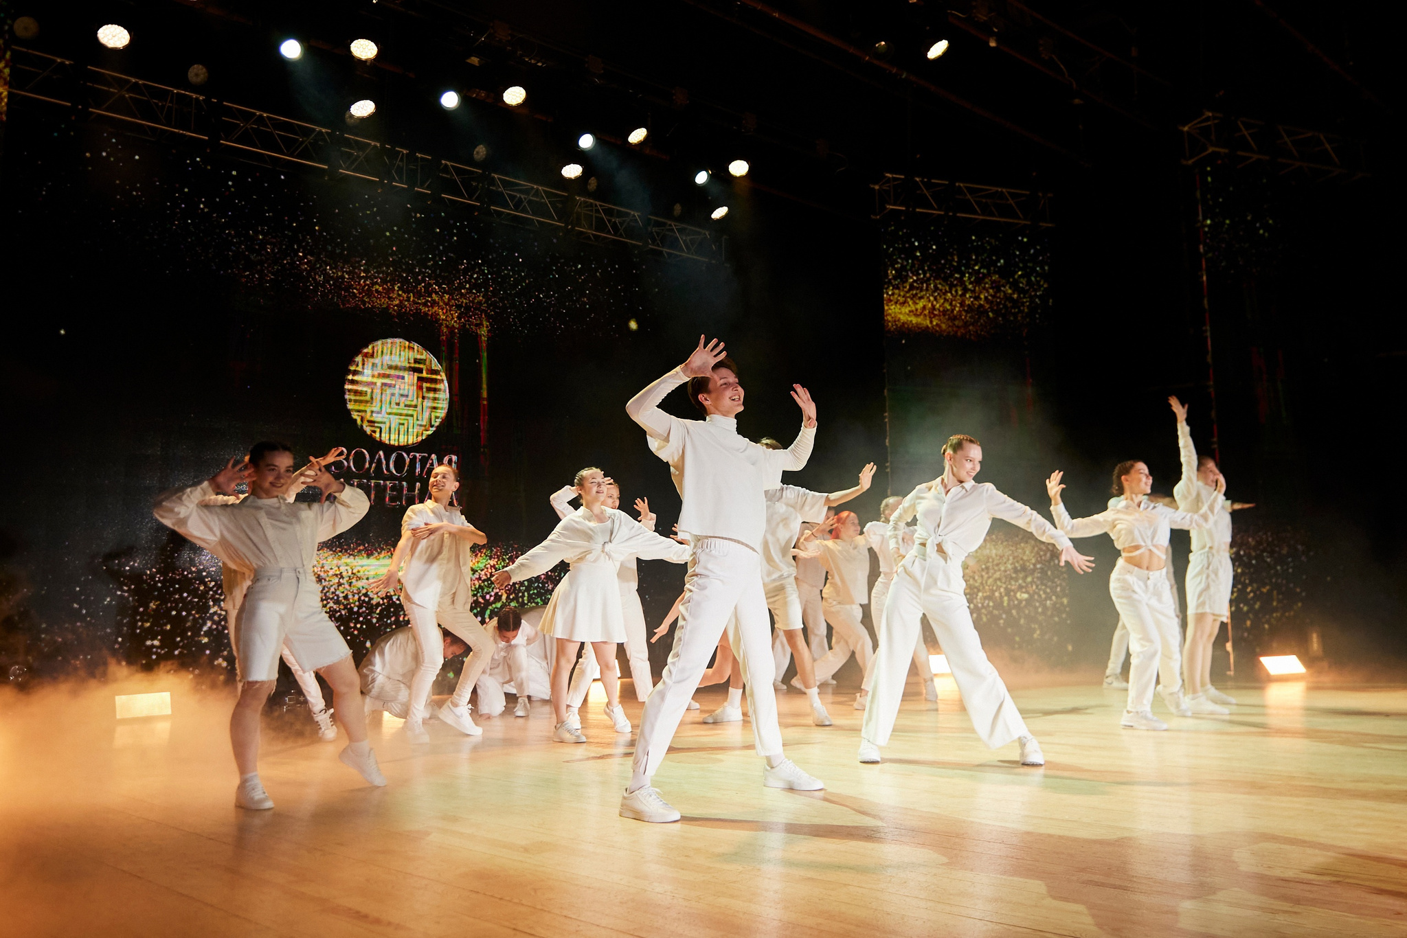


Премия
в области организации массовых мероприятий
«Золотая Легенда. Эпизод 3»
Название учреждения: режиссерско-постановочная группа «ЧИЖ»
(ООО «ЧИЖ»)
Режиссер мероприятия: Александра Окунева

Slide 2


НАЗВАНИЕ ПРЕДСТАВЛЕНИЯ,
ДАТА И МЕСТО ЕГО ПРОВЕДЕНИЯ
Концертная программа «Живая история»
60-летний юбилей Студенческих отрядов Пермского края
1 ноября 2024 г.
г. Пермь, Дворец культуры им. А.Г. Солдатова

Slide 3
ЦЕЛИ, ЗАДАЧИ
Цель: создать концертную программу, которая позволит зрителям окунуться в атмосферу студенческих отрядов.
Задачи:
Подчеркнуть командный дух, единство и силу одного из самых масштабных студенческих движений в стране.
Отразить понятия «молодость» и «традиции», создавая связь между поколениями – всех тех, кто когда-либо прикоснулся к этому движению.
Показать, что в студенческих отрядах зарождаются крепкие дружеские отношения, появляются новые семьи, в которых вырастают отрядные дети и процветают династии.

Slide 4
ОПИСАНИЕ, ОСНОВНЫЕ МЫСЛИ,
ЗАЛОЖЕННЫЕ В ОСНОВУ МЕРОПРИЯТИЯ
Программа “Живая история” - это путешествие в мир студенческих отрядов, где вера в силу дружбы, готовность к труду и созиданию, передача ценностей̆ из поколения в поколение - это не просто слова, а живая реальность.
Песни у костра, как неотъемлемая часть жизни в отрядах, как время для душевных бесед, размышлений о прошедшем дне, мечтаний о будущем, время, когда все становятся одной большой семьей.
«Чемоданное настроение» - это не просто сбор вещей перед отправлением на целину, это смесь волнения, ожидания, нетерпения и радости, предвкушения новых приключений и новых встреч.
Атмосфера отрядной работы – это не просто работа, а жизнь, полная ярких впечатлений. Отрядники не боятся экспериментировать, искать новые решения, придумывать необычные идеи, чтобы сделать свою работу еще более эффективной.
Центральным визуальным образом программы «Живая история» стало символическое Древо студенческих отрядов, каждая часть которого отражала ценности движения.

Slide 5
ЦИФРОВЫЕ ПОКАЗАТЕЛИ ПРОЕКТА:
КОЛИЧЕСТВО УЧАСТНИКОВ, ЗРИТЕЛЕЙ
И ДРУГИЕ КОЛИЧЕСТВЕННЫЕ ПОКАЗАТЕЛИ
Количество зрителей: 1200
Количество просмотров online-трансляции: 14,3 тыс.
Количество артистов: 84
РПГ: 16

Slide 6
ЗАКЛЮЧИТЕЛЬНЫЕ КОММЕНТАРИИ
К ПРОЕКТУ:
Концертная программа «Живая история» - это результат коллаборации молодых профессиональных артистов и участников студенческих отрядов разных поколений.
Для реализации концертных номеров и повышения уровня непрофессиональных артистов были привлечены педагоги и постановщики.
В основе музыкального материала – авторские песни отрядников в новом прочтении и новых аранжировках.

